Slide 1


Slide 2
SİTE HAKKINDA BAZI BİLGİLER
Sitenin adı:Ortholud
Sitenin web adresi:https://www.ortholud.com/index.html
Tasarlanma tarihi:Belirtilmemiş
Ait olduğu sektör: Özel

Slide 3
Güncellik
Site uzun süredir güncellenmiyor. Siteye yüklenen etkinliklerde vs. herhangi bir yüklenme tarihi belirtilmediğinden, kesin olarak ne zaman güncellemeye son verildiğini bilemiyoruz. Sadece ‘’X’’ ve ‘’Facebook’’ sosyal medya hesaplarına bakıldığında en son 2020 yılında bir paylaşım yapılmış olduğunu görüyoruz.

Slide 4
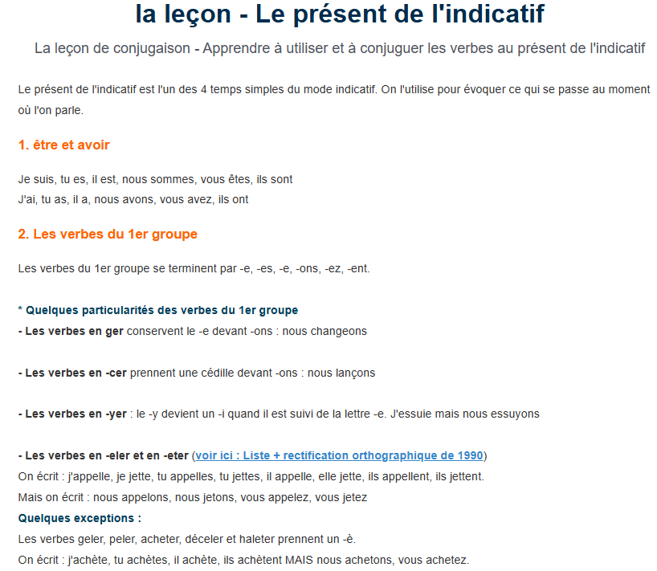
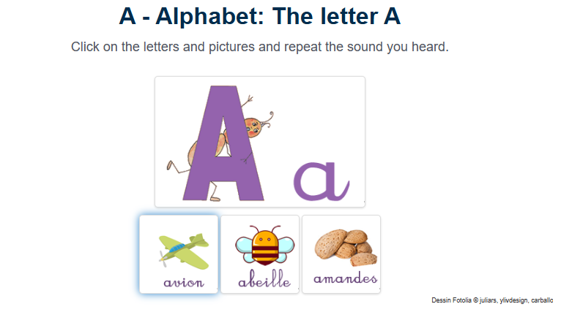
İŞLENEN DOKÜMAN TÜRLERİ:
Sitede ses, görsel ve metin dokümanları kullanılmaktadır. En çok ses ve görsel bulunmaktadır

Slide 5
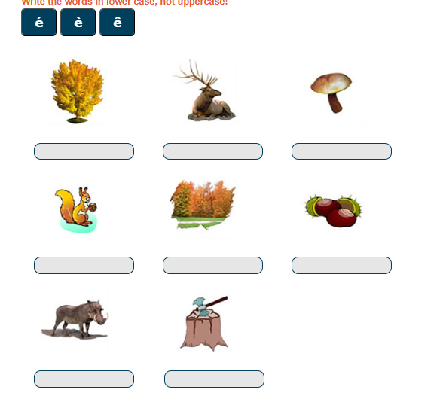
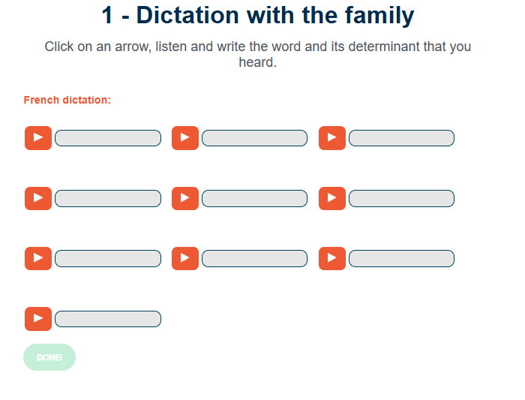

Slide 6
Eğitsel Özellikler
Sitenin hedef dili Fransızca’dır ama ok üzerinde durulmasa da İngilizce kelime etkinlikleri bulunmakta ama çok kısıtlı.Genel Fransızca odaklıdır; Hedef kitlesi yeni başlayanlardır düzeyi ise başlangıç ve orta.
Sözlü anlama, Yazılı anlatım, yazılı anlatım içermektedir. Sözlü dil bulunmamaktadır.

Slide 7
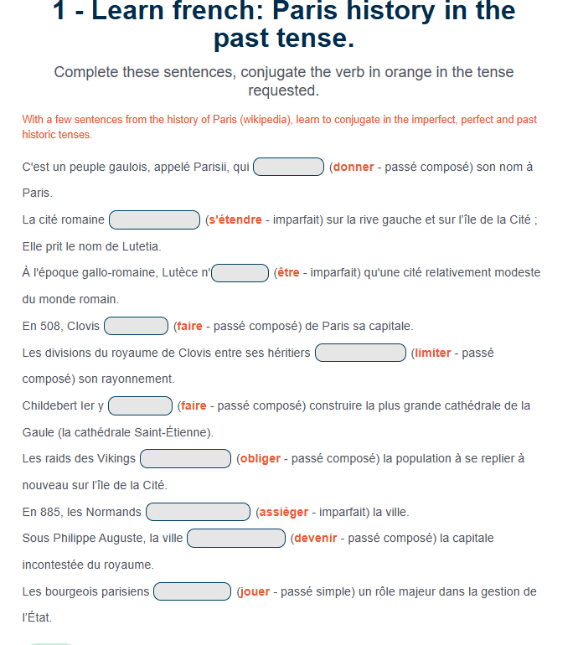
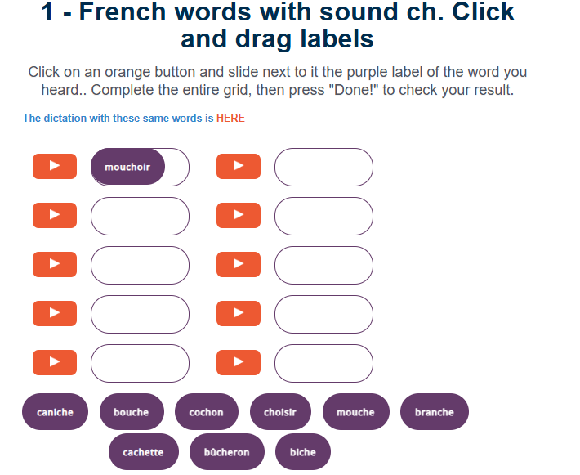
Alıştırmalar / Etkinlikler
Boşluk Doldurma
Sürükleyip Bırakma/ Eşleştirme

Slide 8
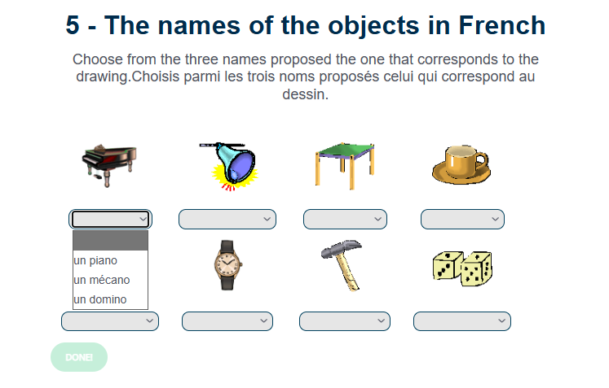
Çoktan Seçmeli

Slide 9
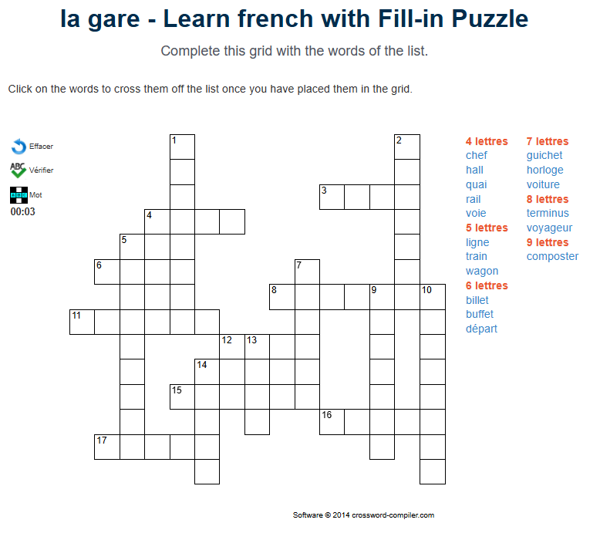
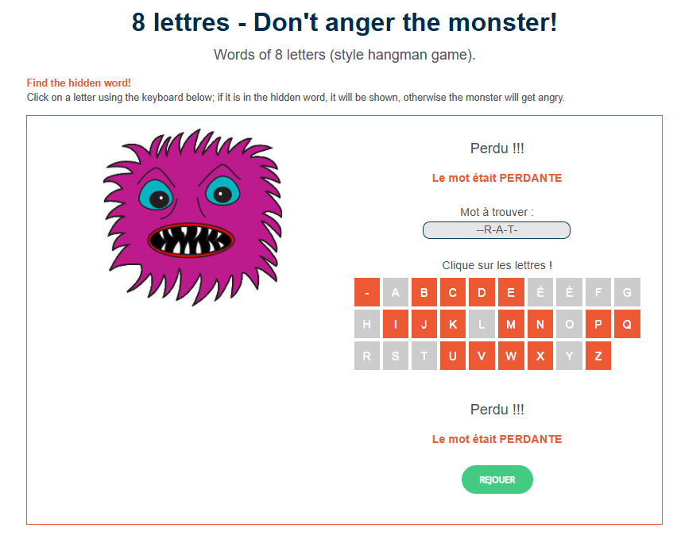
Bulmaca/Adam Asmaca

Slide 10
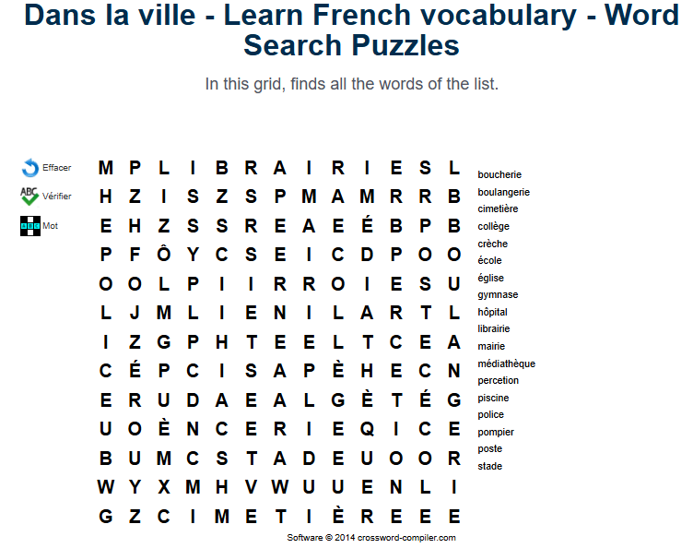
Kelime Puzzle

Slide 11
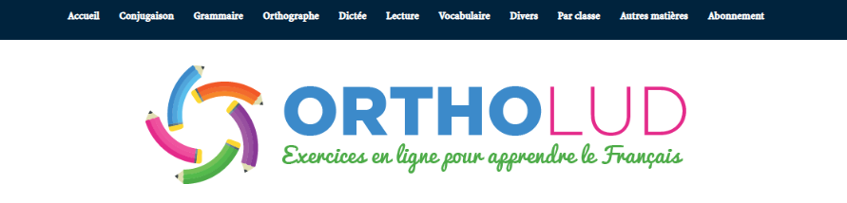
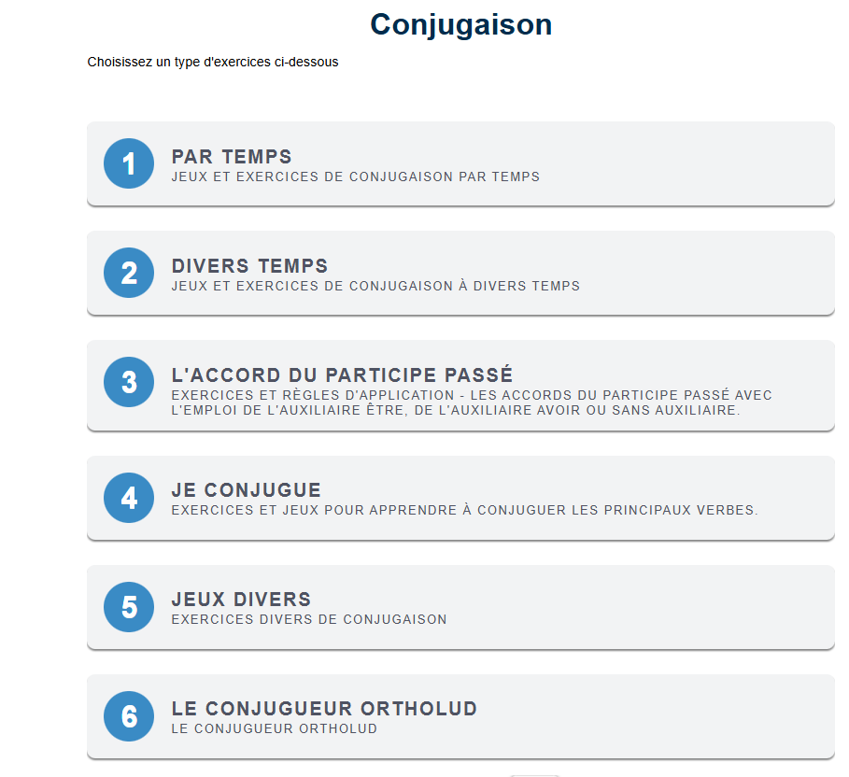
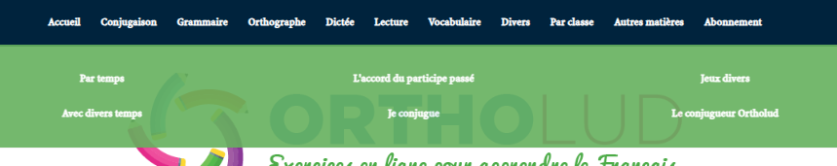
İşlevsel Yönlendirme
Sitede 11 başlık altında yönlendirme butonu bulunmaktadır bunların üzerine geldiğimizde 2. görseldeki gibi bizi direk girmek istediğimiz sayfaya kısayol aracılığıyla götürüyor ancak başlığın kendisine tıkladığımızda 3. görseldeki gibi bizi ayrı bir sayfaya götürüp daha detaylı gösteriyor.
1.
2.

Slide 12
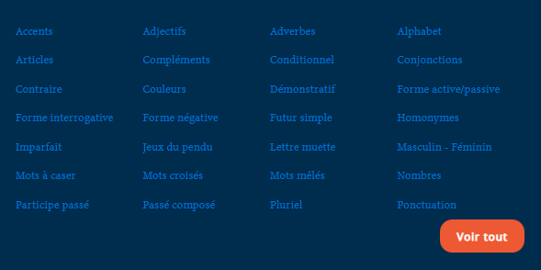
Sitenin altında ise başlık yerine direkt konuya götüren bağlantılar bulunmakta.

Slide 13
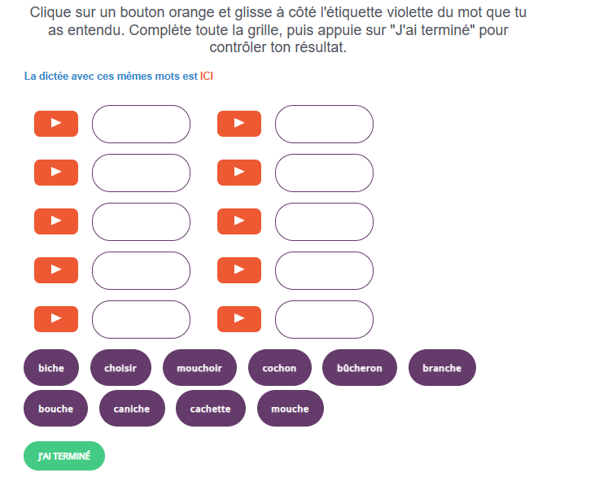
Eğitsel Yönlendirmeler
Örnek olarak dinleyerek eşleştirme etkinliğinde yukarıda bize ‘’ Clique sur un bouton orange et glisse à côté l'étiquette violette du mot que tu as entendu. Complète toute la grille, puis appuie sur "J'ai terminé" pour contrôler ton résultat.’’ diye bir yönlendirme sağlamış.

Slide 14
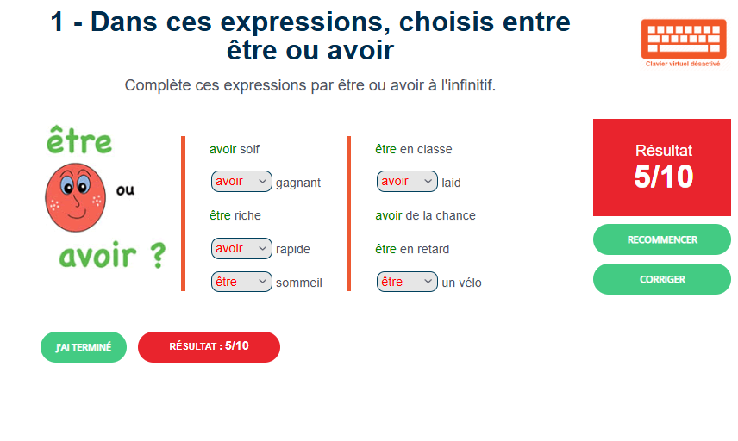
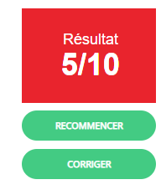
Ayrıca dilersek ‘’corriger’’ butonu ile doğrularını göstermesini ‘’recommencer’’ butonu ile de baştan başlamamızı sağlıyor. Ayrıca kaç doğru yaptığımızı gösteren bir sonuç yeri var.
‘’J’ai Terminé’’ butonuna bastıktan sonra bize yanlışlarımızı doğrudan dönüt olarak gösteriyor.

Slide 15
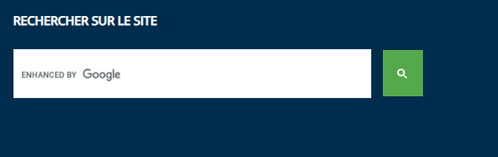
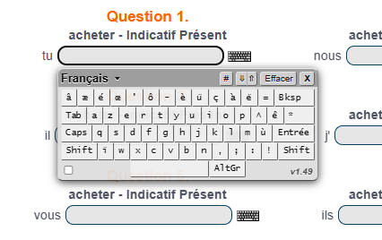
Eğitsel amaçlı arka plan yardım araçları
Site içerisinde istediğimiz etkinliği aramak için sitenin alt tarafında bir arama motoru konumlandırılmış.
Sitede boşluk doldurma etkinliklerinde Fransızca klavyeye sahip olmayanlar için sanal bir klavye yardımı sunuyor.

Slide 16
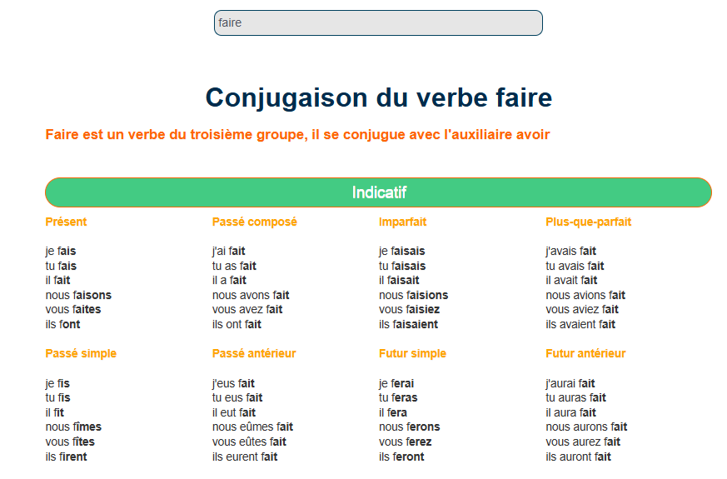
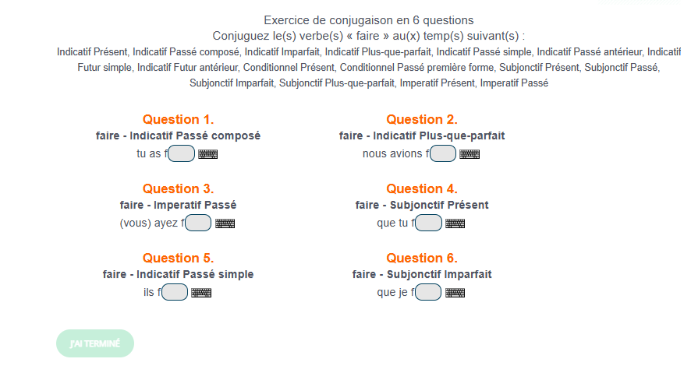
Ayrıca sitede bulunan diğer yardım aracı ise fiil çekimleyici, bu araç aynı zamanda fiillerle size egzersiz oluşturabiliyor.

Slide 17

Etkinliklerin üstünde bulunan buluna bu butonlar çıktı almamızı, bir arkadaşımızın mail adresine gönderme, hata bildirme ve geçerli sayfanın linkini oluşturuyor

Slide 18
Sonuç olarak:
Site yeni başlayanlar için kullanışlı, çeşitli oyunların olması bu öğrenciler için dikkat çekici ancak eğitsel videoların ve yazma alıştırmaların yokluğu bunu yeni başlayanlardan ilerisini mümkün kılmıyor. Sitede fazla reklam olması da rahatsız edici.

